Slide 1
KÜMELEME
Kaan Kutlu

Slide 2

Proje Hakkında Genel Bilgi
Öğrencilerin başarı notlarına göre benzer gruplara ayrılması ve her grubun demografik özelliklerine göre analiz edilmesi
Bu çalışma, denetimsiz öğrenme yöntemlerinden biri olan K-Means kümeleme algoritması kullanılarak gerçekleştirilmiştir.

Slide 3
Veri Seti Özellikleri
Dosya: StudentsPerformance.csv Gözlem Sayısı: 1000 öğrenci Sütunlar:
math score, reading score, writing score → Performans (sayısal)
gender, race/ethnicity, parental level of education, lunch, test preparation course → Demografik bilgiler (kategorik)
Hedef Sütun: Yok. Veri kümesi denetimsiz öğrenmeye uygun.

Slide 4
Ön İşleme Adımları
Yalnızca Sayısal özellikler (math, reading, writing scores) seçildi.
Veriler StandardScaler ile normalize edildi.
Kategorik sütunlar analiz aşamasında grup bazlı karşılaştırma için tutuldu.
K-Means algoritması için veri hazır hale getirildi.

Slide 5
Elbow Yöntemi ile Küme Sayısının Belirlenmesi
En Uygun Küme Sayısı Nasıl Seçildi?
1’den 10’a kadar küme sayısı denenerek WCSS hesaplandı.
Elbow yöntemi grafiğinde kırılma noktası 3 küme olarak belirlendi.
Bu sayı, farklı başarı gruplarını yeterince temsil etmektedir.

Slide 6
KMeans Kümeleme Uygulaması
Öğrenci Segmentlerinin Oluşturulması
KMeans algoritmasıyla öğrenciler 3 kümeye ayrıldı.
Kümeler başarı puanlarına göre farklılık göstermektedir.
Her öğrenci, artık bir Cluster etiketi ile gruplandırılmıştır.

Slide 7
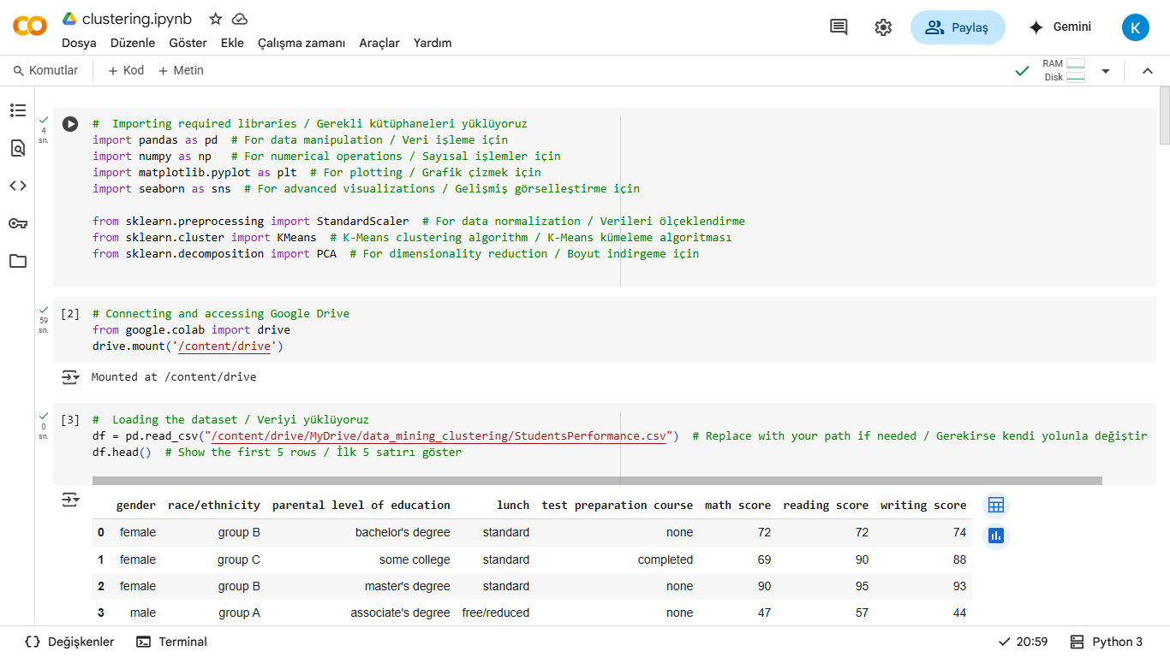

Slide 8
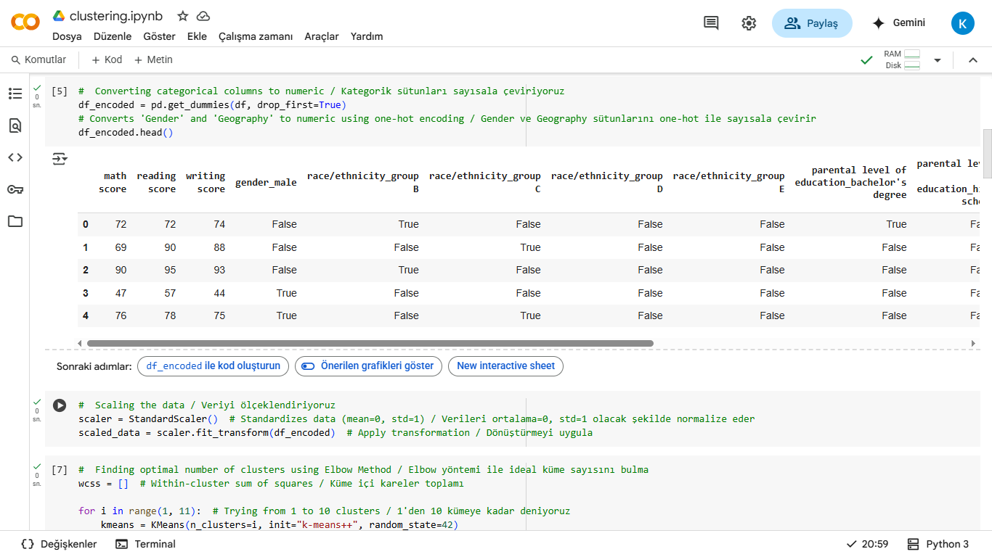

Slide 9
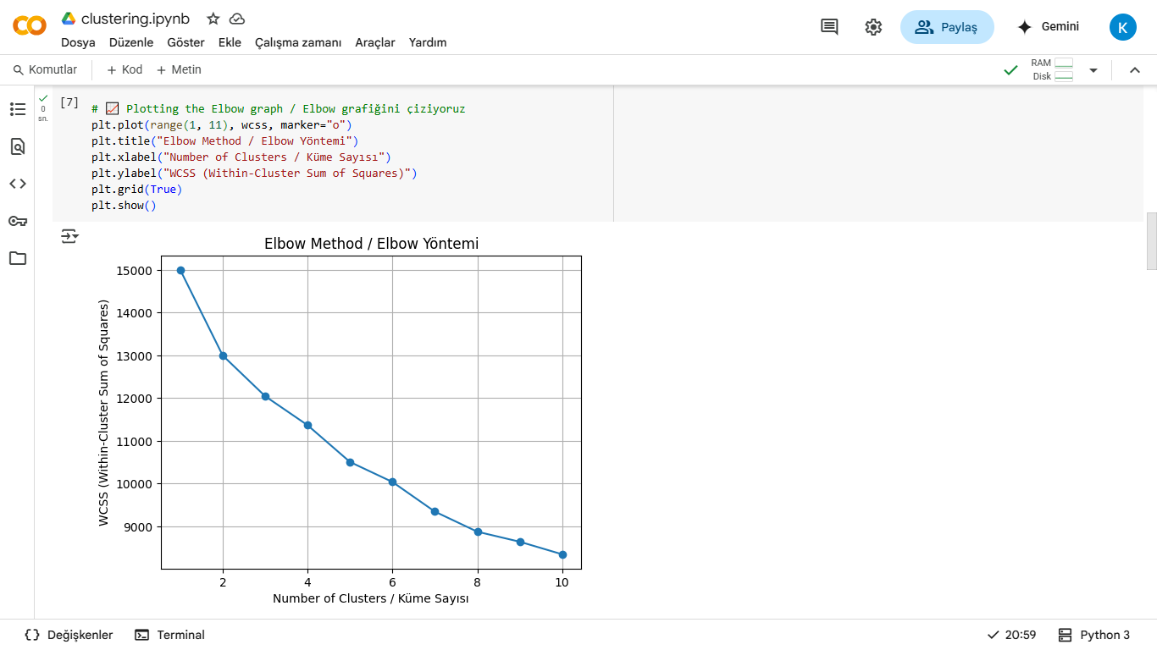

Slide 10
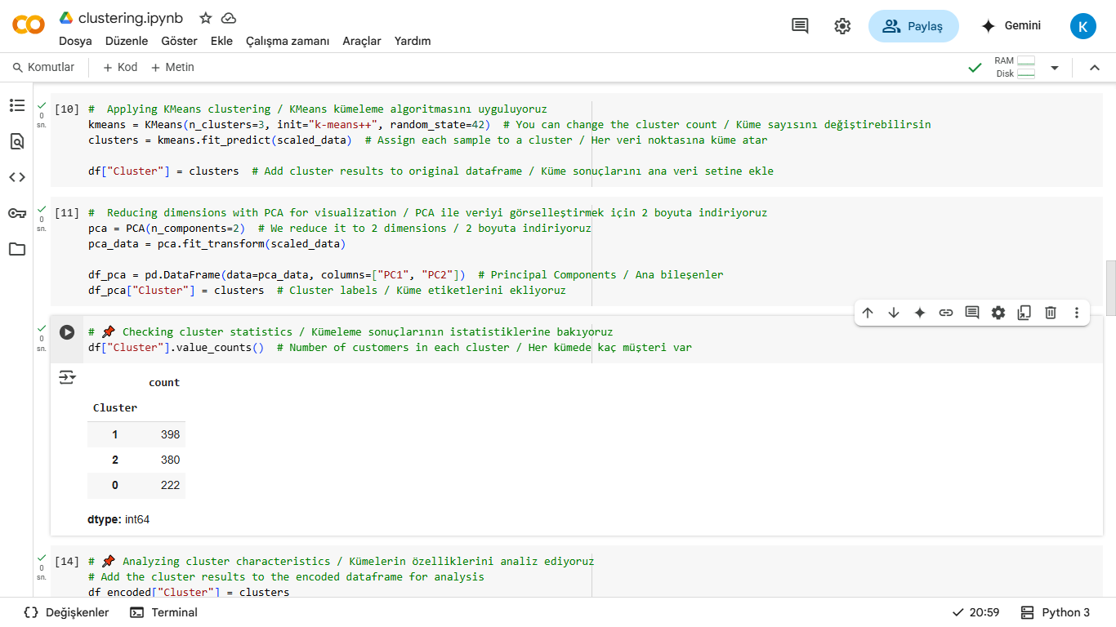

Slide 11
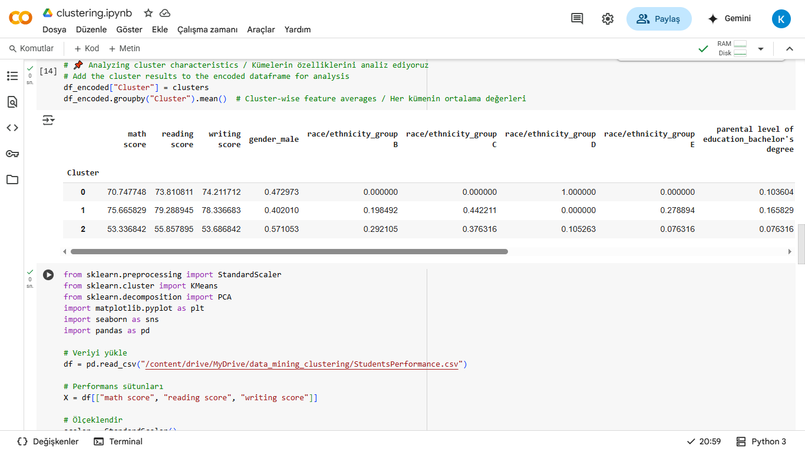

Slide 12
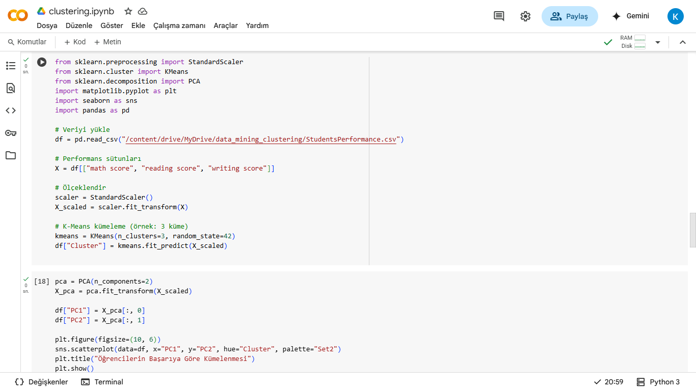

Slide 13
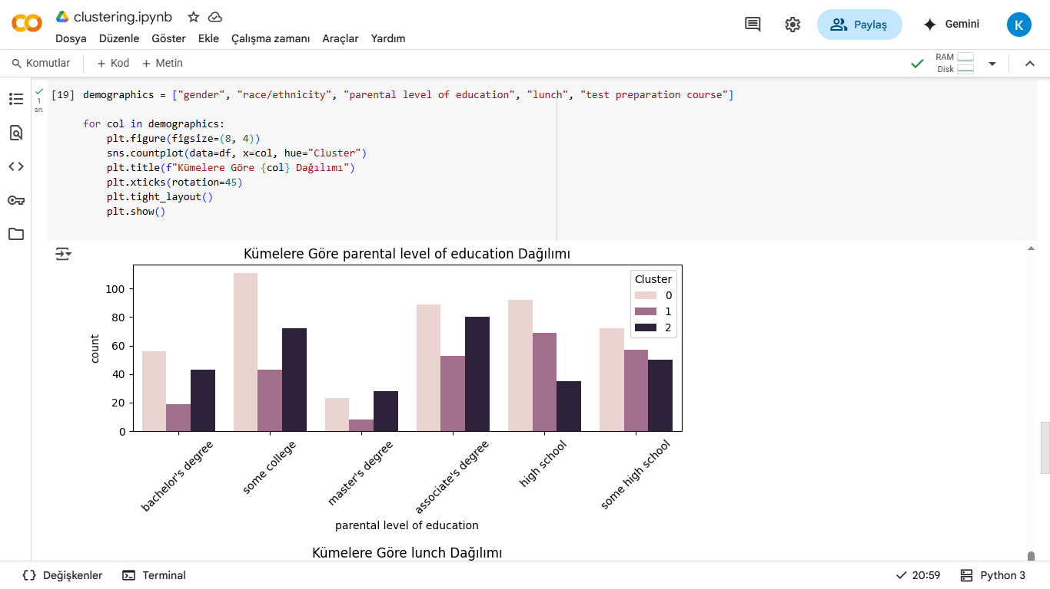

Slide 14
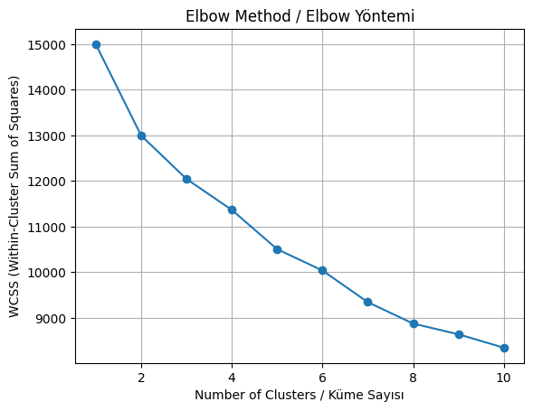

Slide 15
Genel Kümeleme Sonucu
K-Means algoritması ile öğrenciler başarı notlarına göre 3 kümeye ayrıldı:
Küme 0: Düşük başarı düzeyi
Küme 1: Orta düzey başarı
Küme 2: Yüksek başarı düzeyi
Bu kümeler, matematik, okuma ve yazma puanlarının ortalamalarına göre belirgin farklılıklar göstermektedir.

Slide 16
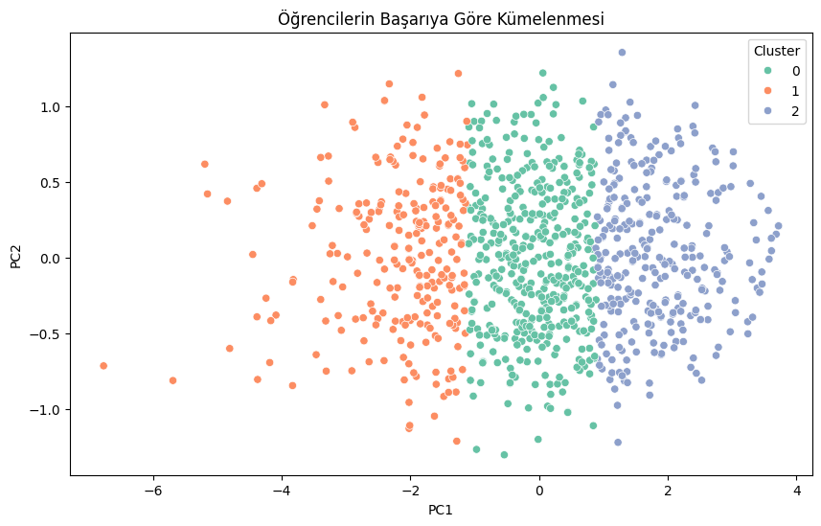

Slide 17
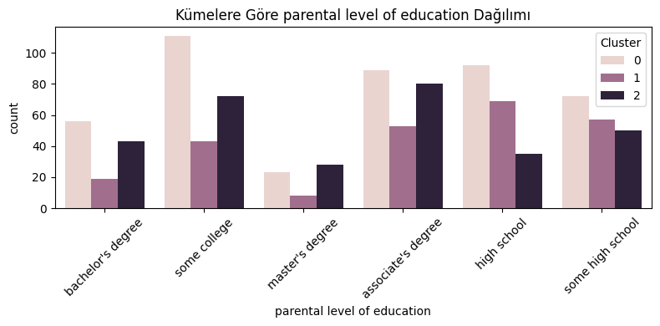

Slide 18
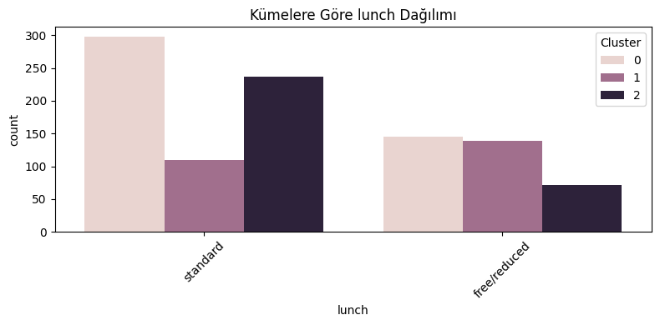

Slide 19
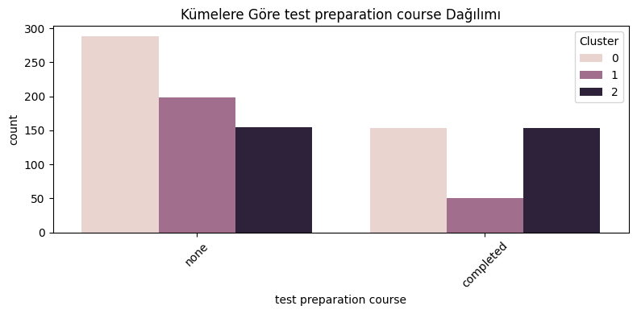

Slide 20
Demografik Özelliklerle Başarı Düzeylerinin İlişkisi
Cinsiyet (gender)
Kız öğrenciler, özellikle okuma ve yazma notlarında erkek öğrencilere kıyasla daha yüksek başarı göstermektedir.
Yüksek başarı kümesinde kız öğrencilerin oranı daha fazladır.
Etnik Köken (race/ethnicity)
Etnik gruplar arasında başarı farkları gözlemlenmiştir.
Özellikle Group E öğrencileri çoğunlukla yüksek başarı kümesinde yer alırken,
Group A ve Group B öğrencileri daha çok düşük başarı kümesindedir.

Slide 21
Demografik Özelliklerle Başarı Düzeylerinin İlişkisi
Ebeveyn Eğitim Seviyesi (parental level of education)
Ebeveyn eğitimi arttıkça, öğrencilerin başarı düzeyi de yükselmektedir.
“Master’s degree” ve “Bachelor’s degree” sahibi ebeveynlerin çocukları daha çok yüksek başarı kümesindedir.
Öğle Yemeği Türü (lunch)
Standart öğle yemeği alan öğrenciler büyük oranda yüksek başarı kümesinde yer alırken,
Ücretsiz veya indirimli öğle yemeği alan öğrenciler genellikle düşük başarı kümesindedir.

Slide 22
Genel Sonuçlar ve Çıkarımlar
Analiz Özeti
Öğrenciler başarı düzeyine göre 3 kümeye ayrıldı.
Kümeler, başarı notlarıyla anlamlı şekilde ayrışıyor.
Başarı düzeyleri ile bazı demografik faktörler arasında güçlü ilişkiler gözlemlendi.
Eğitim politikaları ve öğrenci destek programları bu verilere dayalı olarak geliştirilebilir.

